Slide 1
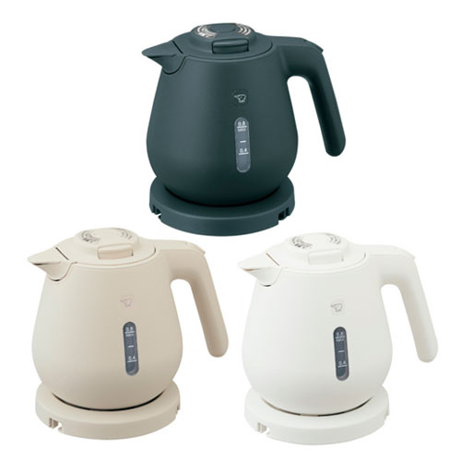


【提案書】
ZOJIRUSHI 電気ケトル CK-DB08
特徴
800mlサイズの安全設計が嬉しい電気ケトルです。転倒湯もれ防止構造に加え、蒸気セーブ構造や空だき防止、自動電源オフなど、6つの安全設計に加え、なめらか注ぎ口も◎！
納期
納期スペース
仕様
カラー展開：全3色
サイズ：幅220×奥行165×高さ180mm(本体のみ) 幅220×奥行165×高さ200mm(電源プレート含む)
容量：800ml
重量：0.8kg(本体のみ) 1kg(電源プレート含む)
機能：消費電力：1300W
備考：湯沸かし時間：カップ1杯約60秒 満水約4分
お見積
お見積りスペース

